Slide 1
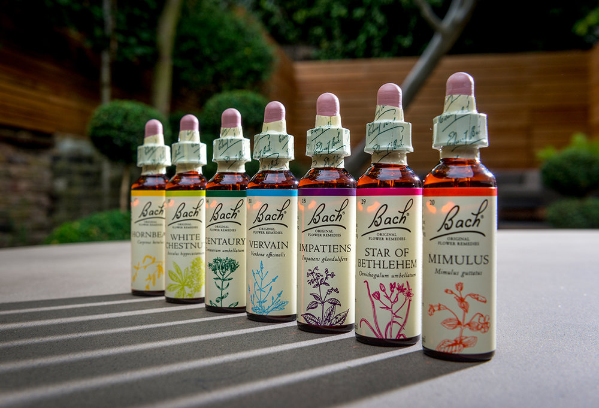
Fleurs de Bach et émotions
Extraits liquides de fleurs qui peuvent changer des émotions
négatives en leur pôle positif.

Slide 2
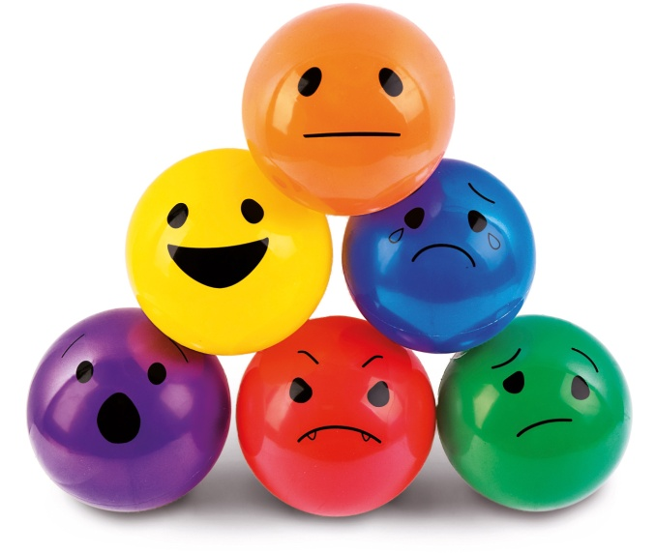
5 émotions primaires
Joie
Tristesse
Colère
Dégoût
Peur

Slide 3
Emotions secondaires
Joie, amour, confiance, compassion, fierté, satisfaction, amitié,
Tristesse, dépit, déception, amertume, culpabilité, amertume,
Colère, rancœur, ressentiment, hostilité, agacement, jalousie, envie, pitié, envie, frustration, haine
Dégoût, honte, nausée
Peur, indifférence, défiance, anxiété, inquiétude, hostilité

Slide 4
4 types d’expériences émotives
Emotions simples
Positives : elles indiquent que le besoin est comblé
Négatives : le besoin n’est pas comblé
Emotions mixtes
Composées de plusieurs émotions, elles contiennent une ou deux émotions qui servent à se défendre contre une de ses émotions.
C’est une expérience défensive qui tente de nous désinformer, on peut notamment percevoir cela au travers de la « jalousie-amoureuse ».
Les émotions repoussées
A dominance corporelle, elles prennent place quand on repousse une émotion. Elles tentent de détourner notre attention de ce que nous repoussons pour l’attirer vers le malaise qui en résulte. Exemple : nœud à l’estomac, bégaiement.
Pseudo-émotions
Elles ont l’apparence d’émotions mais sont plutôt des « façons de dire les choses ». C’est aussi une façon d’exprimer ce que l’on ressent sans évoquer d’émotions.
Par exemple, nous employons des images pour traduire ce que nous ressentons : se sentir « petit », « au-dessus », « étouffé »…

Slide 5
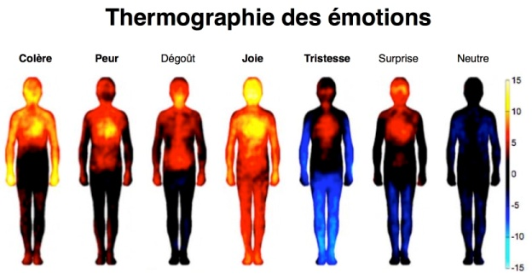

Slide 6
L’émotion s’accompagne de modifications physiologiques
Notre cœur bat plus vite (tachycardie)
Notre respiration s’accélère (elle se produit plus haut dans les poumons)
La tension artérielle augmente
Notre température corporelle augmente (ce qui se traduit par des frissons, la chair de poule, la transpiration, les mains moites…)
La température périphérique diminue : le sang circule davantage dans les muscles et le cerveau, et moins en périphérie du corps (mains et autres extrémités froides)
Nos muscles se tendent (crispations, tremblements)
Les flux sanguins se modifient, notamment au visage ( rougeur, pâleur)
L’appétit chute, de même que la sécrétion de salive diminue
Le transit gastro-intestinal ralentit (paillons dans le ventre)
La coagulation sanguine est plus rapide
Les muscles du visage affichent une expression particulière

Slide 7
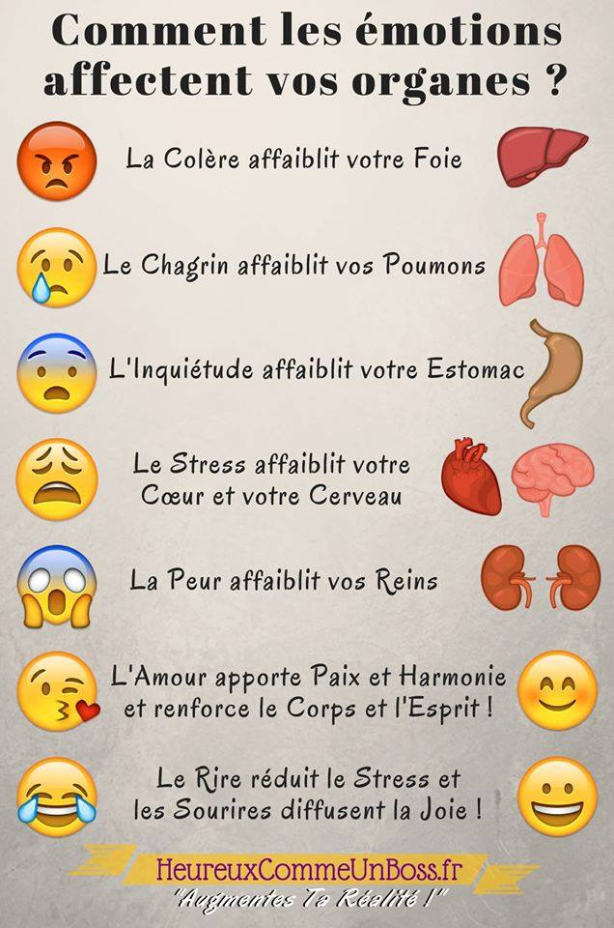

Slide 8
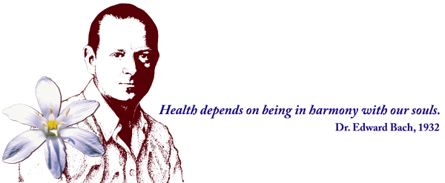
Un mot sur le Dr Edward Bach
Le Dr Edward Bach (1886-1936), médecin bactériologiste et homéopathe, note à travers ses consultations que chaque patient réagit différemment à une même maladie, selon sa personnalité et ses émotions. Il fait le constat que l’émotionnel influe sur les réactions physiques de ses patients.
En 1917, négligeant sa propre santé, il s’effondre dans son laboratoire : il a un cancer abdominal et ses confrères médecins lui donnent trois mois à vivre. Malgré les souffrances et l’affaiblissement, il met à profit les jours qui lui restent à vivre et travaille sans relâche dans son laboratoire. Puis petit à petit, il reprend des forces et comprend que le facteur psychologique est capital dans le développement des troubles organiques.

Slide 9

Le Dr Bach met au point un remède naturel : des élixirs floraux permettant de rétablir l’équilibre émotionnel, pour faire face à toutes les situations, ne pas être dans les conflits intérieurs et guérir le corps.
En 6 ans de recherches acharnées et d’expérimentations, il trouve 38 fleurs correspondant chacune à une facette des personnalités humaines.
A partir de ses 38 élixirs, 4 000 élixirs ont été crées. 200 millions de combinaisons son possibles.
En quelques années, ses remèdes
sont connus du monde entier.

Slide 10
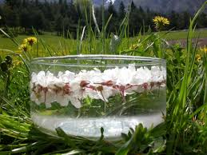
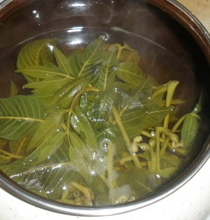
Méthode utilisée
Solarisation et ébullition
(pour les arbres à floraisons tardives)
La fabrication des remèdes du Dr Bach reproduit le phénomène naturel de la rosée du matin

Slide 11
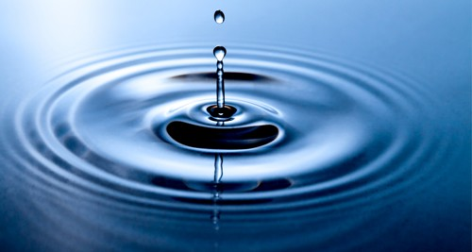
Le principe de mémoire de l’eau entre en résonnance avec
l’eau dont on est constitués
L’eau capte l’empreinte de chaque fleur dynamisée sous l’action des rayons du soleil ou de l’ébullition, et la mémorise. Après absorption d’un élixir, cette empreinte chemine en nous jusqu’au nœud émotionnel. Elle nous met en contact avec un état émotionnel positif qui débloque la situation problématique et favorise un processus de guérison réel.
Chaque teinture mère contient de l’alcool qui sert à stabiliser la vibration de la fleur.

Slide 12

La fleur potentialise
ce qu’on a en nous, renforce le côté positif
Elle agit sur les émotions passagères
et sur les émotions persistantes
installées dans la profondeur,
et qui s’expriment
de façon répétée

Slide 13
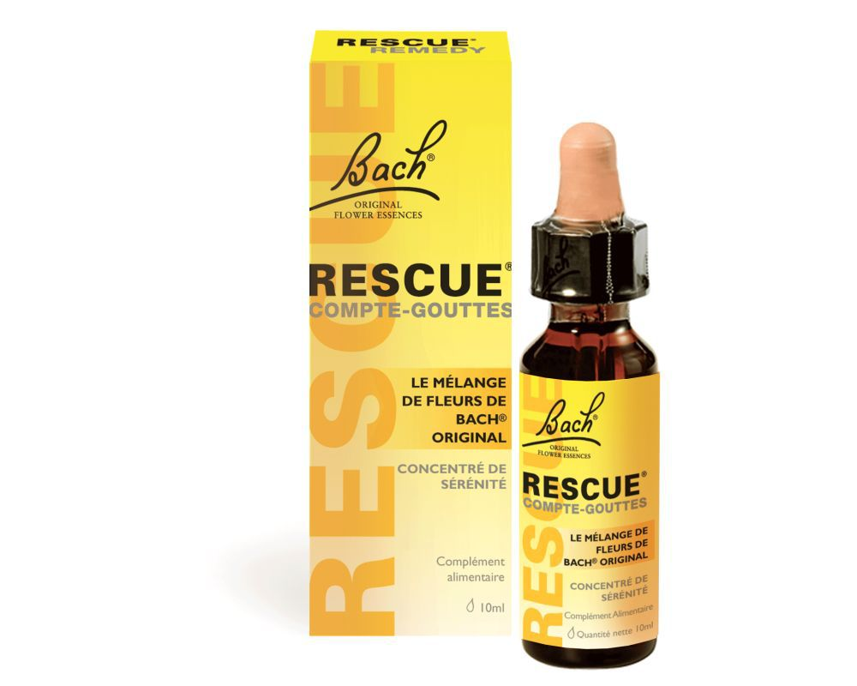
Remède de secours
dans les situations de crise
On cible la souffrance immédiate
Stress:
Embouteillages dès le matin
Examen médical
Je n’ai pas entendu le réveil, je panique
Je prends l’avion
J’ai une présentation professionnelle
Les nerfs qui craquent pendant le mariage
RDV chez le dentiste
Crises personnelles

Slide 14
Composition du Rescue
Star of Bethleem (Etoile de Bethleem) pour atténuer le choc
Fleur du réconfort quand on a pris un coup de massue
Impatiens (Impatience)pour apaiser la frustration et l’impatience
Fleur de l’acceptation du rythme des autres
Cherry Plum (Prunier) pour garder la maîtrise de ses actions ou de sa pensée
Pour calmer l’impulsivité quand la crispation est forte
Fleur du sang froid
Roch Rose (Hélianthème) pour garder de l’assurance, et le courage
Pour transcender ses peurs
Fleur de la bravoure
Clématis (Clématite sauvage) pour garder l’esprit clair et lucide
Et rester présent dans l’instant
Fleur de la présence

Slide 15
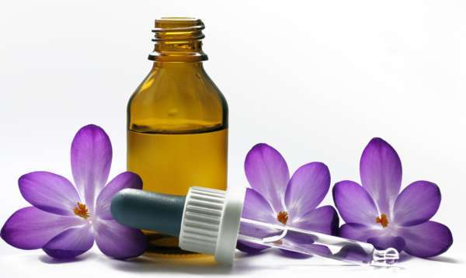
Effets
Sans danger
Non toxique
Aucun effet secondaire
Pas d’accoutumance
Pas de risque de surdosage
Convient aux végétariens
Sont sans gluten
Pas d‘interférence avec d’autres formes de traitement
ou de médicaments

Slide 16
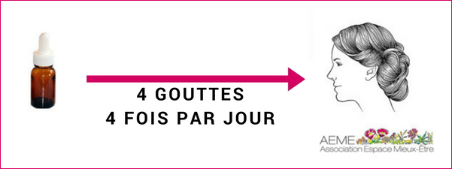
Posologie
en gouttes : 4 gouttes, 4 fois par jour,
en spray : 2 sprays, 4 fois par jour

Slide 17
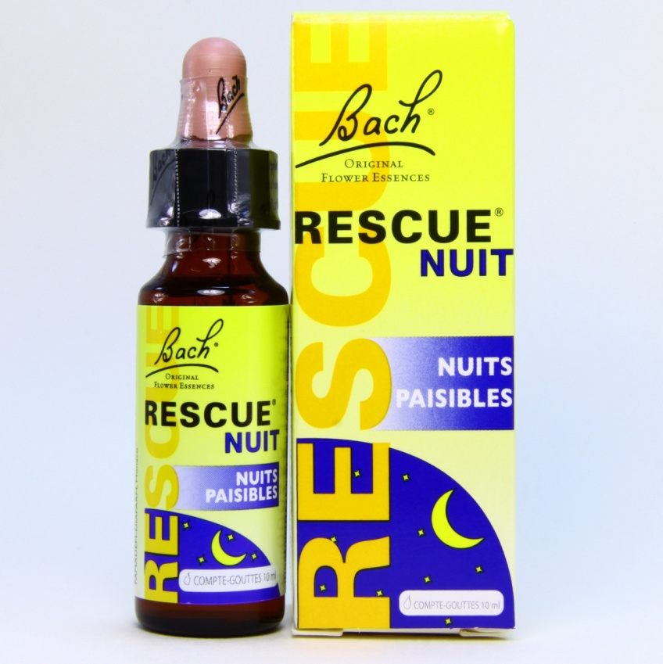
Composition du Rescue Nuit
Il contient les même fleurs que le Rescue ,
plus White Chesnut (Marronnier blanc), pour éviter
les ruminations mentales dues à nos préoccupations.
C’est la fleur du calme mental.
Posologie
En gouttes, 4 gouttes avant le coucher
En spray, 2 sprays avant le coucher

Slide 18


Gestion des émotions et productivité

Slide 19

Présentation des
Fleurs de la performance

Slide 20
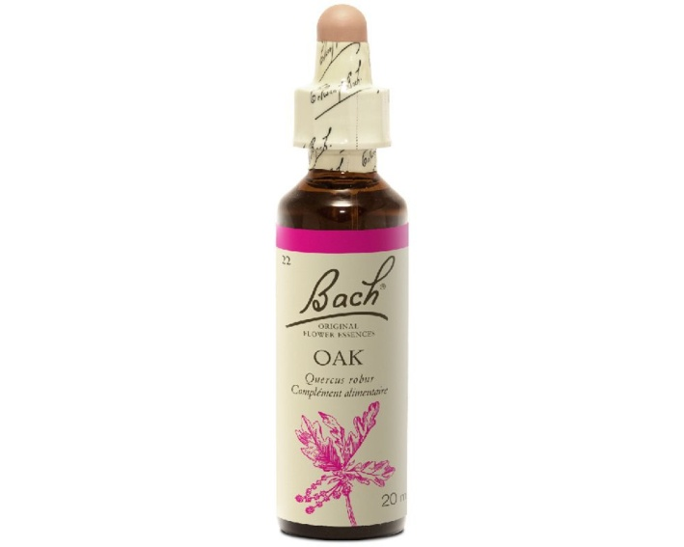
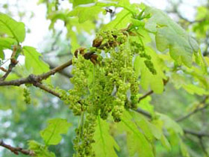
Oak (chêne)
fleur
du lâcher prise
Les personnes de type Oak sont des travailleurs infatigables, elles font preuve de courage inflexible et d'opiniâtreté. Elles ne veulent jamais renoncer, par exemple, elles ne supportent pas que des ennuis de santé les empêchent de mener à bien leurs activités. Elles vont donc avoir tendance à négliger les besoins de leur corps mais aussi ne pas prêter attention aux signes avant-coureurs. Elles iront au-delà de leur limite. (C'est un peu la fable du Chêne et du Roseau, lors d'une tempête le Roseau plie sous le vent sans casser alors que le Chêne résiste encore et encore jusqu'au jour où il finit par se rompre.)
La Fleur Oak vous aidera à identifier et respecter vos limites. Vous pourrez mesurer votre réserve d'énergie de manière juste et relativiserez la nécessité de toujours devoir vous surpasser, vous apprendrez également à vous octroyer des temps de repos et/ou accepter de l'aide.

Slide 21
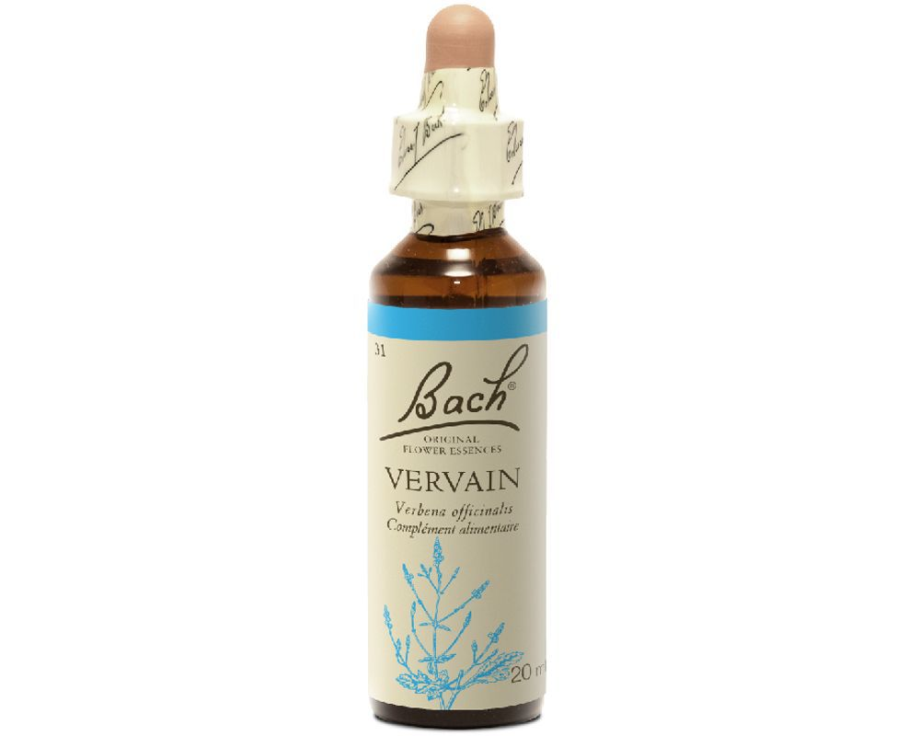
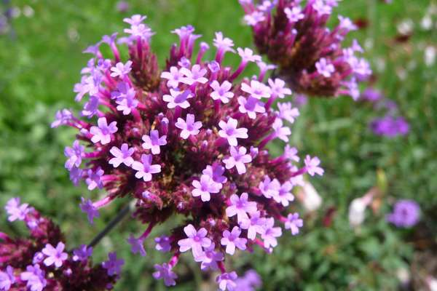
Vervain (Verveine)
fleur de la modération
Pour les personnes qui ont une personnalité entière et un sens aigu de la justice. Elles déploient beaucoup d’énergie pour défendre les causes auxquelles elles croient. Dans un enthousiasme excessif, elles ressentent un grand besoin de rallier les autres à ce qu’elles croient juste.
Elles sont parfois très tendues car elles éprouvent des difficultés à s’apaiser et à se détendre.
La Fleur Vervain va vous aider à modérer votre enthousiasme, à respecter leur opinion, et à laisser le temps s’écouler au lieu de ressentir le besoin de toujours être actif. Dans son aspect équilibré Vervain est un précieux leader. Une personnalité charismatique qui va pouvoir guider les autres avec bienveillance et modération.

Slide 22
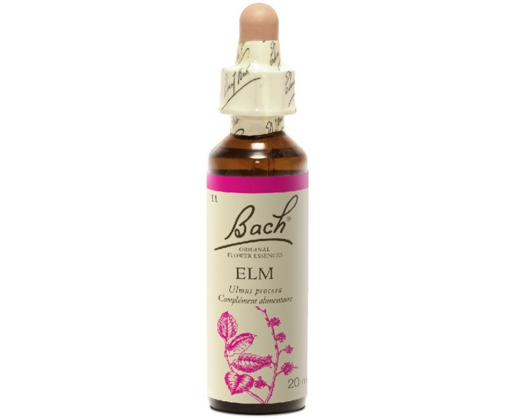
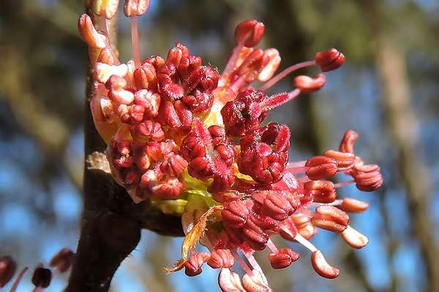
Elm (Orme)
fleur de la responsabilité
Pour les personnes qui se sentent soudain dépassées, submergées par leurs responsabilités, elles ne savent plus par où commencer et se croient subitement incapables d'accomplir des tâches qu'elles ont accomplies quotidiennement jusque-là. Elles ne se sentent plus à la hauteur. Leur mission devient une punition, une charge trop lourde à porter.
La Fleur Elm va vous apporter de la confiance en vous et de la sérénité afin d'établir plus facilement des priorités et de déléguer éventuellement. Votre mission devient alors accessible et évidente.

Slide 23
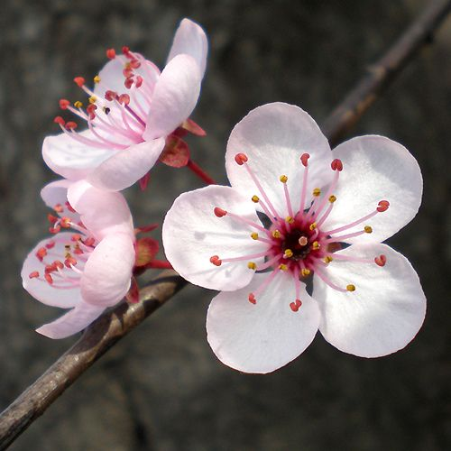
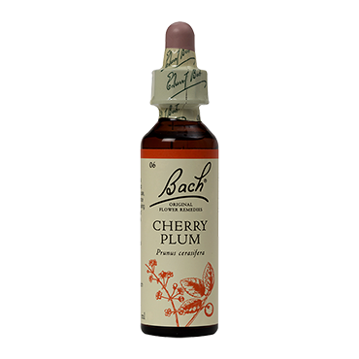
Cherry Plum (prunus)
fleur de la maîtrise intérieure
Pour les personnes qui ont peur de perdre le contrôle d'elles-mêmes, d'exploser de colère, de dire ou faire quelque chose qui aura de graves conséquences.
La Fleur Cherry Plum va vous aider à retrouver de la maîtrise et du calme intérieur.

Slide 24
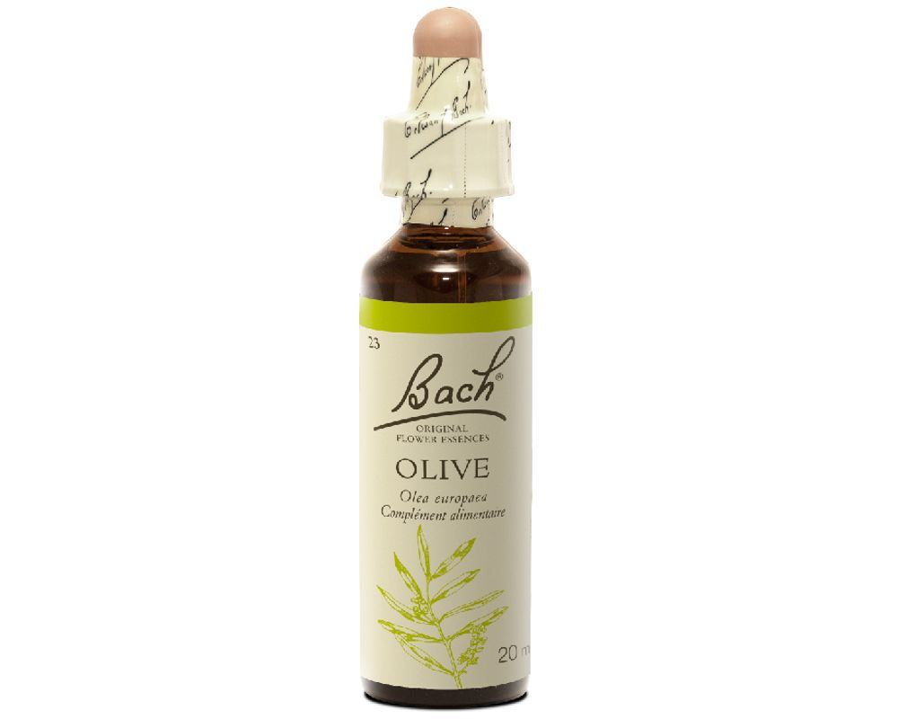
Olive
Fleur de la vitalité
Pour les personnes qui sont épuisées mentalement et/ou physiquement, elles se sentent vidées de leur énergie et de leurs forces.
La Fleur Olive vous aide à restaurer votre vitalité du corps et de l'esprit.

Slide 25
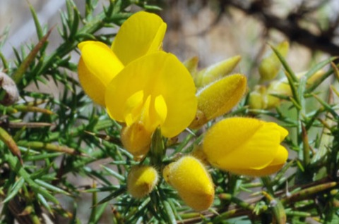
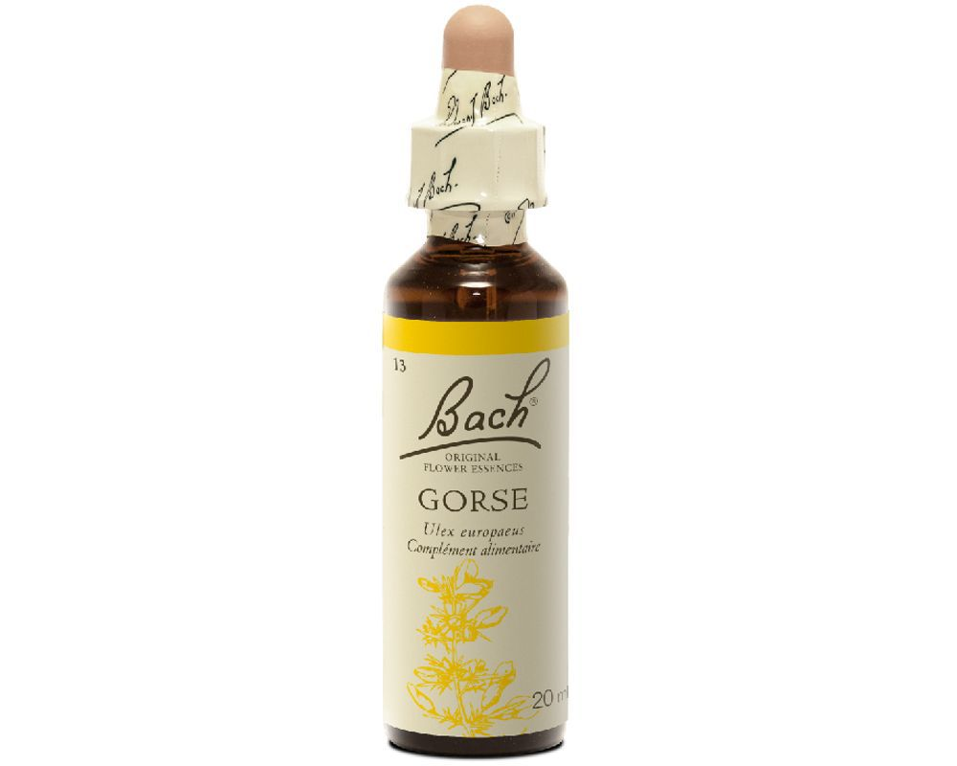
Gorse (ajonc)
Fleur de l’espoir
Pour les personnes qui ressentent du désespoir comme s'il n'y avait pas d'issue/solution à leur situation. Elles se sentent abattues et ont jeté l’éponge. Elles n’éprouvent plus l’envie ni le besoin de s’aider. Elles se laissent aller à leur sentiment de découragement total.
La Fleur Gorse vous aidera à reprendre confiance, à retrouver la lucidité pour voir les solutions possibles, l’envie de croquer la vie et d’aller de l’avant.

Slide 26
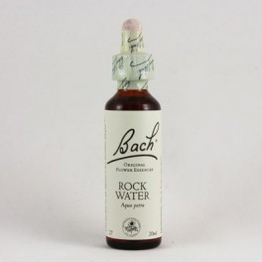
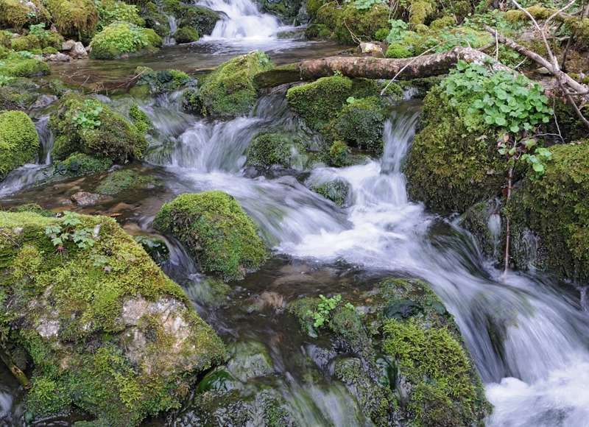
Rock Water
Fleur de la souplesse intérieure
Pour les personnes trop exigeantes et strictes vis-à-vis d'elles-mêmes, les perfectionnistes, s’autorisant parfois peu de plaisir, pour être au mieux de leur forme. Les objectifs que l’on se fixe ne sont jamais satisfaisants. Il y a un réel besoin de faire plus et de faire mieux, qui peut être poussé dans les extrêmes.
La Fleur Rock Water vous aide à retrouver de la souplesse et de la tolérance vis-à-vis de vous-même et elle vous apporte plus d'ouverture d'esprit.

Slide 27
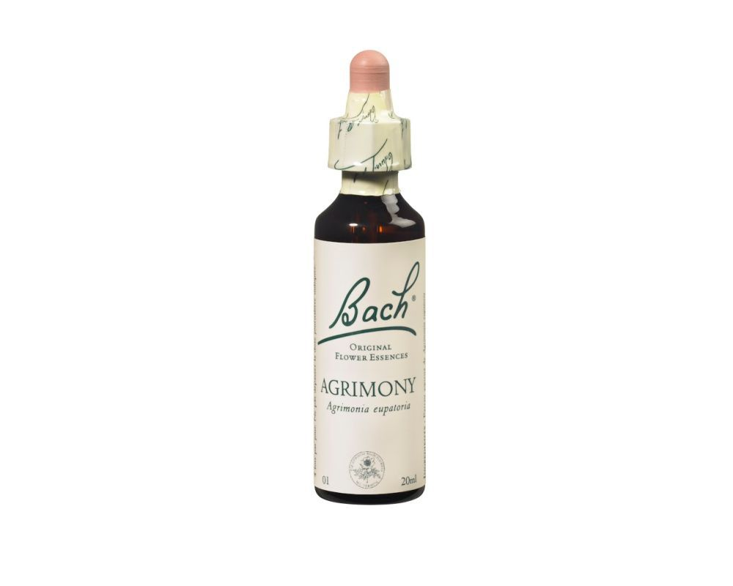
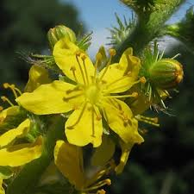
Agrimony (Aigremoine) fleur de l’authenticité
Pour les personnes qui cachent leur douleur/leurs difficultés sous un masque jovial. Qui prétendent que tout va bien alors qu'elles ressentent l'inverse. Afin de mieux supporter leurs difficultés, ces personnes peuvent parfois abuser de l'alcool ou de drogues, ou se consoler avec la nourriture.
La Fleur Agrimony vous aidera à exprimer vos difficultés/souffrances et ne plus vous voiler la face.

Slide 28
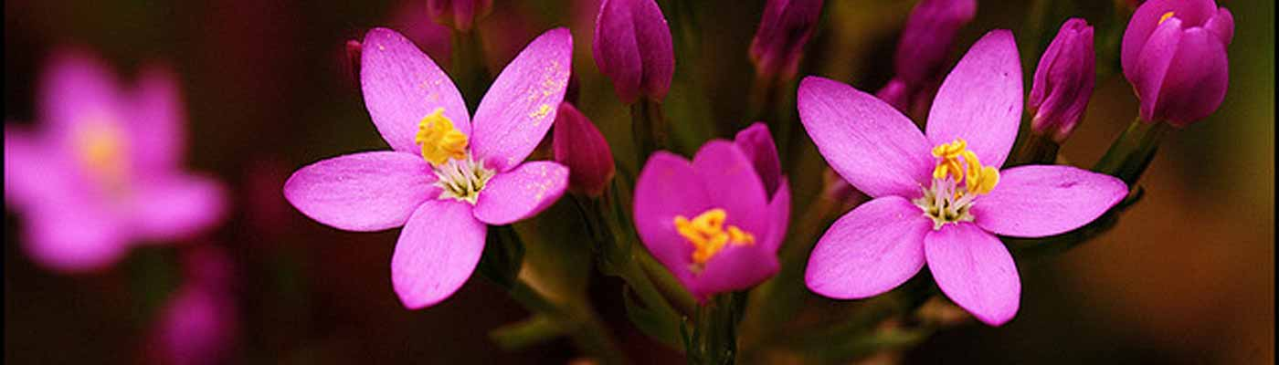
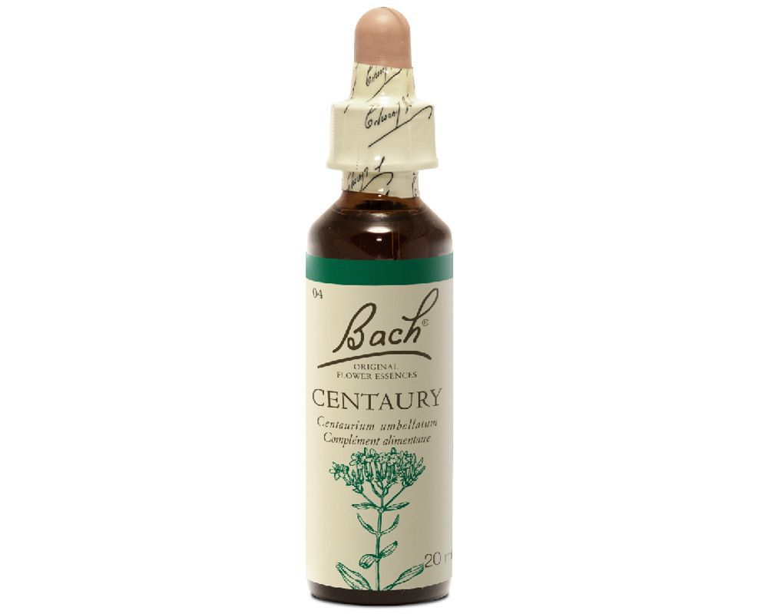
Centaury (centaurée)
fleur de l’affirmation de soi
Pour les personnes qui ne savent pas dire non aux autres et négligent leurs propres besoins. Centaury est la fleur des bonnes âmes un peu trop charitables. Dans l’état négatif de Centaury, on cherche à aider l’autre, à rendre service, qui à ne plus s’écouter. On peut avoir du mal à refuser un service, une demande, car cela demande trop d’effort et il est plus facile d’accepter. Prendre position lors d’une confrontation est inconfortable et on essaye à tout prix d’éviter. On préfèrera suivre les décisions prises par les autres et ne pas s’engager personnellement dans une opposition.
La Fleur Centaury va vous aider à poser vos limites vis-à-vis des autres, à oser prendre vos propres décisions et à les assumer.

Slide 29
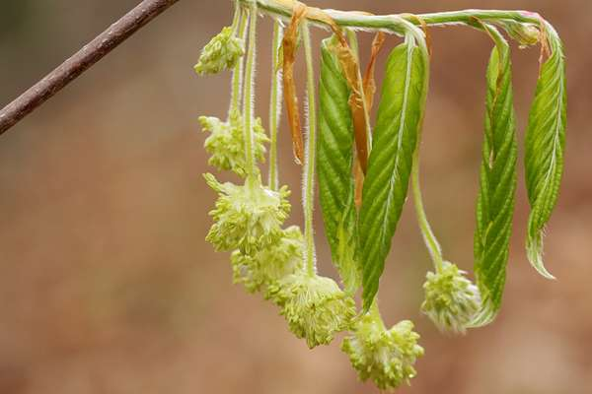
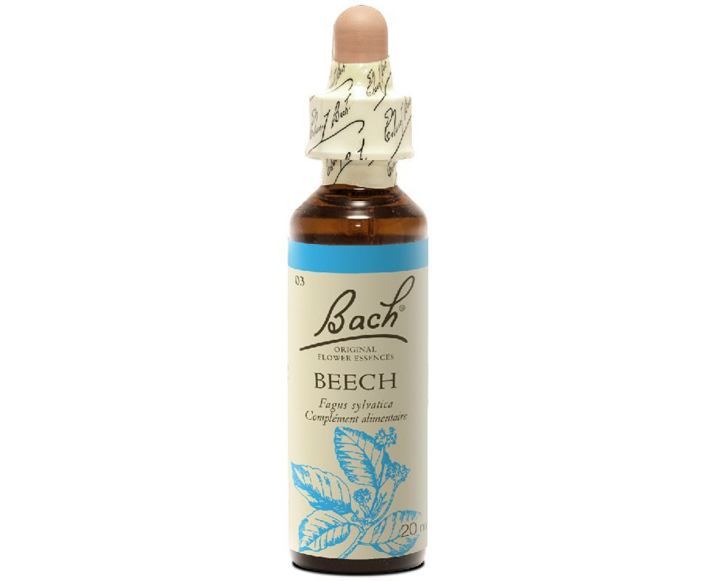
Beech (hêtre)
fleur de la tolérance
Pour les personnes qui deviennent trop irritables, tout chez les autres les énerve. Chez elles, le besoin de critiquer, de mettre en avant les défauts devient une habitude. Ce besoin naît de la volonté de montrer comment il serait beau et agréable de faire autrement. On reste centré sur sa propre vision du beau et de ce qui serait le meilleur.
La Fleur Beech va vous aider à être plus tolérant envers les autres et ainsi à insuflfer votre vision avec altruisme et sagesse.

Slide 30
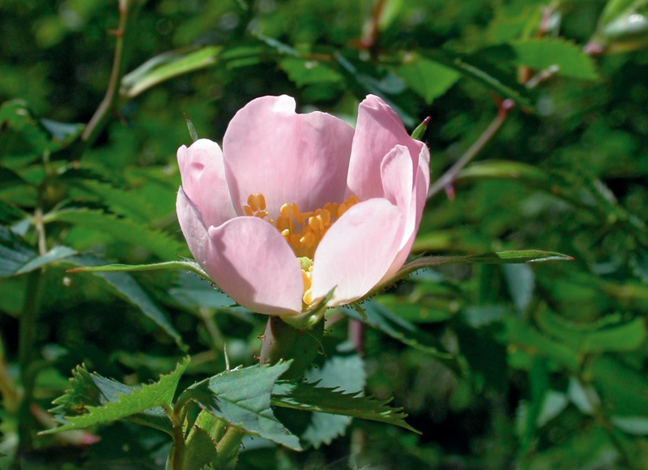
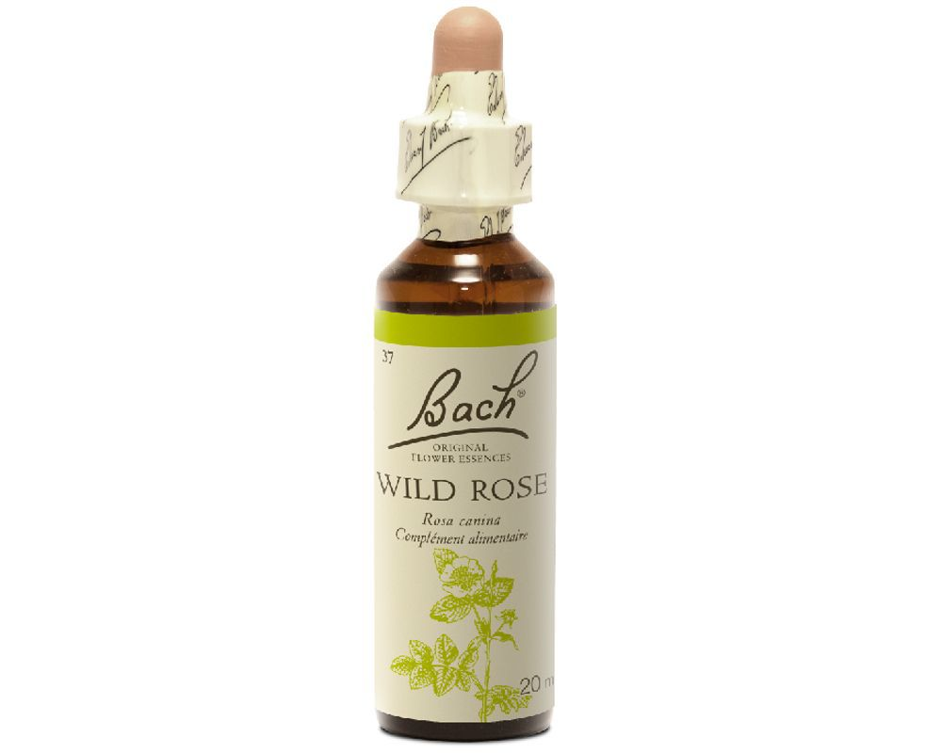
Wild Rose (Eglantine)
Fleur du renouveau
Pour les personnes qui ont perdu tout intérêt pour leur travail (ou autre), tout leur semble égal et ils font preuve de fatalisme et d'une certaine apathie.
Elles ne luttent plus, les passions et les plaisirs sont éteints. La morosité les accable, elles acceptent passivement tout ce qui se présente à elles. Reprendre son quotidien est un calvaire, on laisse les tâches à plus tard, on n’y trouve plus d’intérêt. La volonté d’agir nous fait totalement défaut.
La Fleur Wild Rose va faire revivre la flamme intérieure, l’élan de vie. Quand l’envie d’agir s’est tarie, la fleur nous met en lien avec notre source inépuisable de vie, d’entrain et de joie.

Slide 31
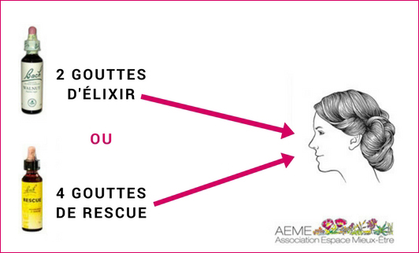
Posologie
Cure de trois semaines : remplir un flacon en verre de 30 ml, en spray, d’eau minérale (2/3), et ajouter 2 gouttes de chaque fleur. On peut utiliser jusqu’ à 7 fleurs.
2 pulvérisation dans la bouche, 4 fois par jour.

Slide 32
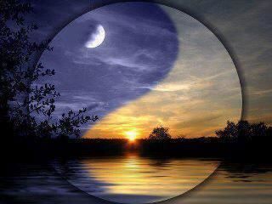
Un message de pacification pour soi-même
« Trouve le centre, ton pendule vital doit s’écarter des extrêmes, passe par la voie du milieu »

Slide 33
Vous êtes à votre place
Occupez en conscience votre place
Etre bien et solide en vous, en vous habitant totalement
Etre connecté à vos 4 dimensions :
physique, consciente, énergétique et spirituelle

Slide 34
Avoir confiance, croire en vous
et suivre vos élans
Travailler de concert avec votre équipe interne et prendre la responsabilité
de cette équipe en reconnaissant
ses messages
L’égo (notre éclaireur)
Le moi supérieur (notre guide)
Le centre (notre richesse intérieure)
Le corps (notre véhicule)

Slide 35


